Slide 1
מערכת שידורים לאומית

Slide 2
בין אחדות לאחידות
תרבות יהודית-ישראלית – כיתה ז'
מנחה: אורנה בן אריה

Slide 3


מה להביא לשיעור?

Slide 4

לפני שנתחיל...
האם הייתם יכולים להיות חברים של מישהו או מישהי,
שחושבים או נראים או חיים - אחרת לגמרי מכם?
או שאתם מעדיפים, שהחברים שלכם יהיו בדיוק כמוכם?

Slide 5

מה נלמד היום
נקרא סיפור על אב, שמצא דרך מקורית להפסיק את מריבות ילדיו
נלמד על ההבדל בין אחידות לאחדות
נלמד על ערך המחלוקת
ועל דרך לחיות עם מחלוקת בשלום
אז בואו נתחיל ...

Slide 6
סיפור על האב וילדיו
מעשה באב, שהיו לו עשרה ילדים בוגרים.
הילדים הללו הרבו לריב ביניהם.
דבר זה ציער מאוד את אביהם כל חייו.
לפני מותו החליט ללמד אותם שיעור חשוב על חשיבות האחדות.
הוא עשה זאת בדרך מיוחדת.

Slide 7

האב קרא לעשרת ילדיו, וחילק לכל אחד מהם ענף דק. הוא ביקש מהם לנסות לשבור את הענף, וכמובן, שהם הצליחו לעשות זאת ללא כל קושי.

Slide 8


ואז קשר האב יחד את עשרת הענפים הדקים,
וביקש מכל אחד מילדיו לנסות לשבור את אגודת הענפים.
ניסה כל אחד מהילדים לשבור את האגודה במלוא כוחו,
אך ללא הצלחה.
הם החזירו את אגודת הענפים לאב, ושאלו אותו בפליאה,
מדוע עשה זאת.
מה, לדעתכם, היתה תשובת האב?

Slide 9
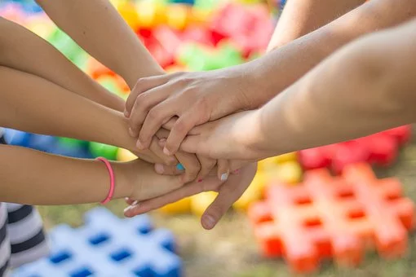
האב פנה לילדיו ואמר להם:
''ילדיי היקרים, אתם כמו ענפים אלה:
כשאתם בנפרד, כוחכם חלש יותר. כל קנה בפני עצמו.
אך אם תהיו מאוחדים, גם הכוחות החזקים ביותר לא יצליחו לשבור אתכם''.
Notes:
https://pixabay.com/photos/hands-friendship-friends-children-2847508/

Slide 10
המקור למשל הקנים – במדרש חז"ל:
מדרש תנחומא, פרשת ניצבים, א-ב
"אַתֶּם נִצָּבִים הַיּוֹם" –
... אֵימָתַי? בִּזְמַן שֶׁתִּהְיוּ כֻּלְּכֶם אֲגֻדָּה אַחַת, שֶׁנֶּאֱמַר: "חַיִּים כֻּלְּכֶם הַיּוֹם" (דברים, ד, ד).
בְּנֹהַג שֶׁבָּעוֹלָם, אִם נוֹטֵל אָדָם אֲגֻדָּה שֶׁל קָנִים, שֶׁמָּא יָכֹל לְשָׁבְרָם בְּבַת אַחַת?
וְאִלּוּ נוֹטֵל אַחַת אַחַת, אֲפִלּוּ תִּינוֹק מְשַׁבְּרָן!
וְכֵן אַתְּ מוֹצֵא שֶׁאֵין יִשְׂרָאֵל נִגְאֲלִין [אלא] עַד שֶׁיִּהְיוּ כֻּלָּן אֲגֻדָּה אַחַת ...
כֻּלְּכֶם עֲרֵבִים זֶה בָּזֶה."
דברים כט (9-10)
"אַתֶּם נִצָּבִים הַיּוֹם כֻּלְּכֶם לִפְנֵי ה' אֱלֹהֵיכֶם:
רָאשֵׁיכֶם שִׁבְטֵיכֶם, זִקְנֵיכֶם וְשֹׁטְרֵיכֶם;
כֹּל אִישׁ יִשְׂרָאֵל, טַפְּכֶם, נְשֵׁיכֶם, וְגֵרְךָ אֲשֶׁר בְּקֶרֶב מַחֲנֶיךָ.
מֵחֹטֵב עֵצֶיךָ עַד שֹׁאֵב מֵימֶיךָ"

Slide 11
אחדות בעם
בקטע זה מדובר על רעיון של אחדות וערבות הדדית לא רק במשפחה אלא בעם.
''בנוהג שבעולם, אם נוטל אדם אגודה של קנים,
שמא יכול לשברם בבת אחת.
ואלו נוטל אחת אחת, אפילו תינוק משברן.
וכן את מוצא שאין ישראל נגאלין עד שיהיו כולן אגודה אחת''
מדרש תנחומא, פרשת ניצבים, סימן א

Slide 12


משימת כתיבה
העזרו בפירושי המילים וכתבו את קטע המקור בלשונכם
''בנוהג שבעולם, אם נוטל אדם
אגודה של קנים,
שמא יכול לשברם בבת אחת.
ואלו נוטל אחת אחת, אפילו תינוק משברן.
וכן את מוצא שאין ישראל נגאלין עד שיהיו כולן אגודה אחת''
מדרש תנחומא, פרשת ניצבים, סימן א
פירושי מילים:
אגודה של קנים = קבוצת ענפים דקים
בנוהג בעולם = לפי מִנהגו של העולם
נוטל = לוקח
לשברם = לשבור אותם
את מוצא = אתה לומד ומבין
נגאלין = נגאלים

Slide 13
נחזור לסיפור שלנו - האב ביקש מילדיו להיות מאוחדים-
למה, בעצם, הוא התכוון….
שתהיה להם תמיד רק דעה אחת משותפת?
שלא יהיו ביניהם חילוקי דעות?
האם זה בכלל אפשרי?!

Slide 14
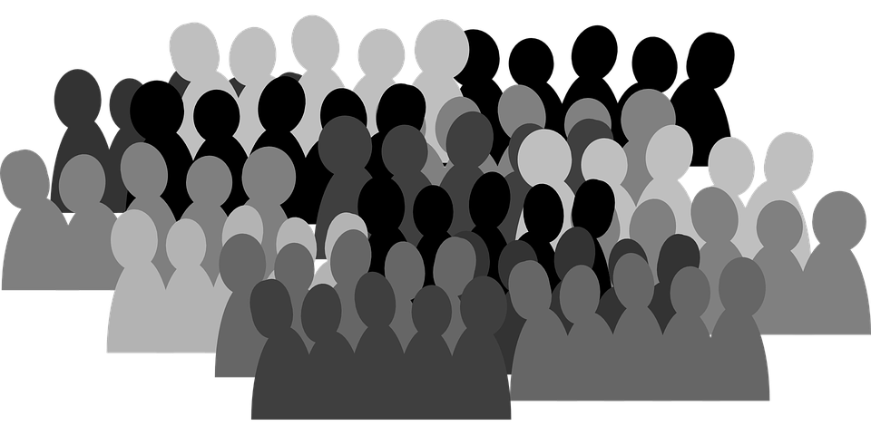



הרי לא תמיד אנחנו מסכימים עם דעות של אחרים,
ולעיתים יש בינינו מחלוקות.
במשפחה בכיתה
בין החברים
בחברה
Notes:
https://pixabay.com/vectors/home-house-icons-jims-card-1294564/
https://pixabay.com/vectors/classroom-cooperative-learning-1297779/

Slide 15
משימת כתיבה
חשבו על מקרה, שבו לא הסכמתם עם אדם קרוב לכם, או ראיתם אירוע מסויים באופן שונה לחלוטין ממנו
תארו את המקרה.
על איזה נושא לא הסכמתם? על מה היו לכם חילוקי דעות?
מה היתה הדעה שלכם?
מה הייתה הדעה האחרת, השונה משלכם?
האם הצלחתם למצוא פתרון למחלוקת זו?
אם כן - מה היה הפתרון? איך הרגשתם?
אם לא - כיצד הסתיימה המחלוקת? איך הרגשתם?
Notes:
https://pixabay.com/vectors/hand-writing-pen-pencil-black-33988/

Slide 16
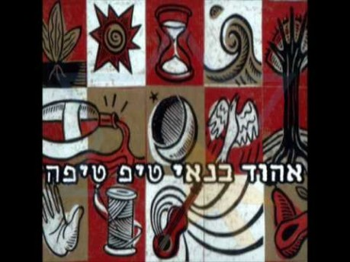
בזמן שאתם עונים על המשימה, תוכלו להאזין לשירם של
הזמרים אהוד בנאי ודקלון ששרים יחד: ''ניצוץ האהבה''
שיר זה מציג מצב, שבו השוני בין אנשים גדול,
וקשה להרגיש מה שהאחר חש.
''כל אחד חי בעולם אחר
כל כך גדול השוני
את מה שאני מרגיש בפנים
איש לא מרגיש כמוני''
Notes:
https://pixabay.com/illustrations/banner-header-heart-love-4565257/

Slide 17
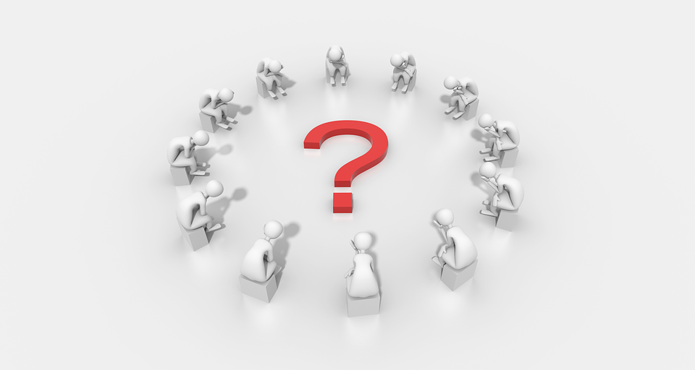
איך אפשר להיות מאוחדים, למרות שהדעות שלנו אינן אחידות?
Notes:
https://pixabay.com/illustrations/question-mark-question-mark-sign-1722865/
https://pixabay.com/illustrations/friends-kameraden-camaraderie-good-1013691/

Slide 18
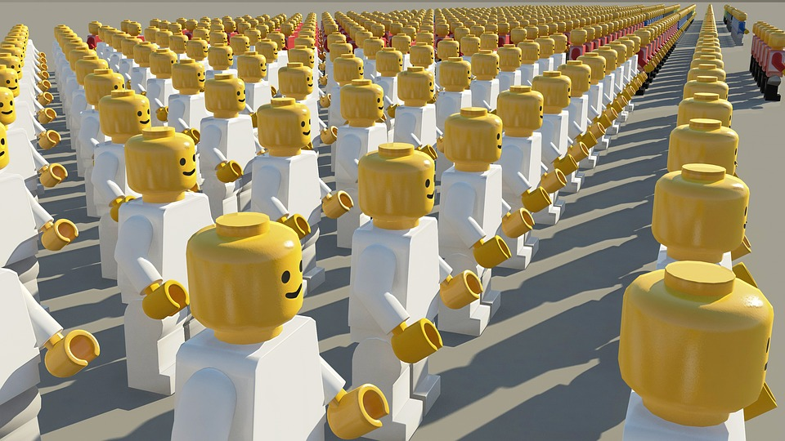
האם אחדות היא אחידות?
האם הכוונה במילה אחדות בעצם לאחידות מבחינת הדעות, הרעיונות, ההתנהגות שלנו?
כלומר שנפעל ונחשוב באופן אחיד, וכך אולי נמנע מחלוקות,
מריבות וסכסוכים?
מה יכולה להיות הבעייתיות בכך?
Notes:
https://pixabay.com/illustrations/crowd-lego-staff-choice-selector-1699137/

Slide 19
השאלה :
האם קיום מחלוקות - טוב או רע?
האם בהכרח מחלוקת יכולה לגרום לפירוד ולסיכסוכים?

Slide 20
התשובה לשאלה :
תלוי...
בסוג המחלוקת
ובדרך המחלוקת

Slide 21
סוג המחלוקת
מחלוקת לשם שמים ומחלוקת שאינה לשם שמים
כָּל מַחֲלוֹקֶת שֶׁהִיא לְשֵׁם שָׁמַיִם - סוֹפָהּ לְהִתְקַיֵּם.
וְשֶׁאֵינָהּ לְשֵׁם שָׁמַיִם - אֵין סוֹפָהּ לְהִתְקַיֵּם.
אֵיזוֹ הִיא מַחֲלוֹקֶת שֶׁהִיא לְשֵׁם שָׁמַיִם, זוֹ מַחֲלוֹקֶת הִלֵּל וְשַׁמַּאי.
וְשֶׁאֵינָהּ לְשֵׁם שָׁמַיִם, זוֹ מַחֲלוֹקֶת קֹרַח וְכָל עֲדָתוֹ.
משנה אבות ה יז
הלל ושמאי
(המאה הראשונה לפני הספירה)
היו מחכמי המשנה ומראשי הסנהדרין.
.הלל הזקן היה ראש הסנהדרין, והיה ידוע בסבלנותו הרבה.
שמאי היה אב בית הדין האחרון בתקופת ''הזוגות'',והיה ידוע בקפדנותו.

Slide 22
מחלוקת לשם שמיים
אֵיזוֹ הִיא מַחֲלוֹקֶת שֶׁהִיא לְשֵׁם שָׁמַיִם,
זוֹ מַחֲלוֹקֶת הִלֵּל ושמַּאי.
מחלוקת עניינית, שמטרתה בירור וחשיפת האמת, הגנה על ערכים, אמונות ועוד

Slide 23
מחלוקת שאינה לשם שמיים
מחלוקת שאינה לשם שמיים -
מחלוקת, שמונעת מאינטרסים אישיים (כמו כבוד ומעמד) ולעיתים אף פוגעניים
וְשֶׁאֵינָהּ לְשֵׁם שָׁמַיִם, זוֹ מַחֲלוֹקֶת קֹרַח וְכָל עֲדָתוֹ.

Slide 24
דרך המחלוקת
'' אָמַר ר’ אַבָּא אָמַר שְׁמוּאֵל:
שָׁלוֹשׁ שָׁנִים נֶחְלְקוּ בֵּית שַׁמַּאי וּבֵית הִלֵּל.
הַלָּלוּ אוֹמְרִים: הֲלָכָה כְּמוֹתֵנוּ
וְהַלָּלוּ אוֹמְרִים: הֲלָכָה כְּמוֹתֵנוּ.
יָצְאָה בַּת קוֹל וְאָמְרָה: אֵלּוּ וָאֵלּוּ דִּבְרֵי אֱלוֹהִים חַיִּים הֵן,
וַהֲלָכָה כְּבֵית הִלֵּל.
וְכִי מֵאַחַר שֶׁאֵלּוּ וָאֵלּוּ דִּבְרֵי אֱלֹהִים חַיִּים,
מִפְּנֵי מָה זָכוּ בֵּית הִלֵּל לִקְבֹּעַ הֲלָכָה כְּמוֹתָן?
מִפְּנֵי שֶׁנּוֹחִין וַעֲלוּבִין הָיוּ וְשׁוֹנִים דִּבְרֵיהֶן וְדִבְרֵי בֵּית שַׁמַּאי,
וְלֹא עוֹד אֶלָּא שֶׁמַּקְדִּימִין דִּבְרֵי בֵּית שַׁמַּאי לְדִבְרֵיהֶן.''
תלמוד בבלי, מסכת עירובין, דף י''ג, עמוד ב'

Slide 25
מִפְּנֵי מָה זָכוּ בֵּית הִלֵּל לִקְבֹּעַ הֲלָכָה כְּמוֹתָן?
''מִפְּנֵי שֶׁנּוֹחִין וַעֲלוּבִין הָיוּ
וְשׁוֹנִים דִּבְרֵיהֶן וְדִבְרֵי בֵּית שַׁמַּאי,
וְלֹא עוֹד אֶלָּא שֶׁמַּקְדִּימִין דִּבְרֵי בֵּית שַׁמַּאי לְדִבְרֵיהֶן.''

Slide 26
תרבות המחלוקת ביהדות
הרב בן ציון מאיר חי עוזיאל התייחס בדבריו לגבי האהבה לזולת כבסיס לכבוד
''ומתוך אהבה זאת, ננהג שלום אמת בינינו
לכבד את דעות ורגשות כל אחד וכל סיעה מסיעותינו''
מכמני עוזיאל, שער ב', חלק ג', מאמר י', סעיף ג', אהבה משולשת- האמת והשלום אהבו
הרב בן-ציון
מאיר חי עוּזיאל
(1880-1953)
היה הרב הספרדי הראשון במדינת ישראל.

Slide 27
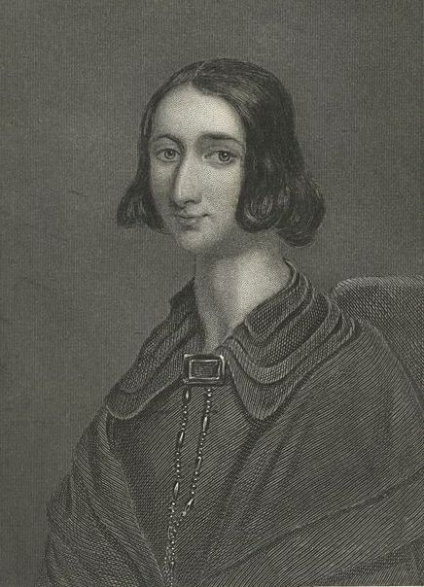
שיח בין דתי ובין עמים
גרייס אגילר
'' אם נחפש, נמצא בכל דרשה… משהו שיחדור ללבבנו, דבר מה שיכה את חדריה הפנימיים ביותר של הנפש…''
גרייס אגילר
(1816 - 1847)
הייתה סופרת ומשוררת יהודיה בריטית נודעת בתקופתה.כתיבתה התמקדה בעיקר ברומנים הסטוריים.
ובהיסטוריה יהודית.

Slide 28
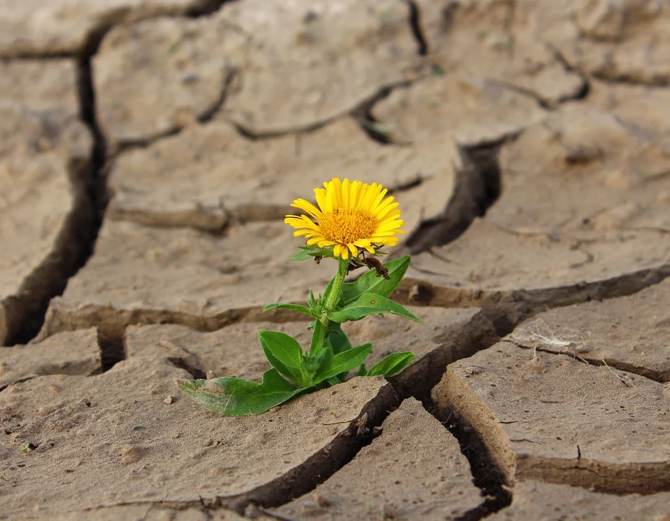
אז איך מחלוקת יכולה אפילו להוביל לצמיחה?
''על ידי המחלוקת שחולקים על האדם, עושים לך טובה;
כי על ידי זה יכול לגדול ולצמוח.
כמו שנוטעים גרעין בארץ; אם הייתה כל הארץ הדוקה יחד,
לא היה אפשר שיגדל ויצמח מהגרעין אילן,
ובהכרח שתחלק הארץ קצת, כדי שיהיה מקום לאילן להתגדל.
כמו כן על ידי המחלוקת שחלוקים,
על ידי זה נותנים לך מקום להתגדל ולצמוח.''
על פי ר' נחמן מברסלב
רבי נחמן מברסלב (1772-1810)
היה אדמו''ר בתנועת החסידות, וייסד את חסידות ברסלב.
Notes:
https://pixabay.com/photos/flower-life-crack-desert-drought-887443/
(על פי ר' נחמן מברסלב, מופיע ב: שמחה רז, "גשר צר מאוד")

Slide 29
ולסיכום אפשר לומר זאת כך:
''ואהבת לרעך
אפילו אם הוא לא כמוך...''

Slide 30
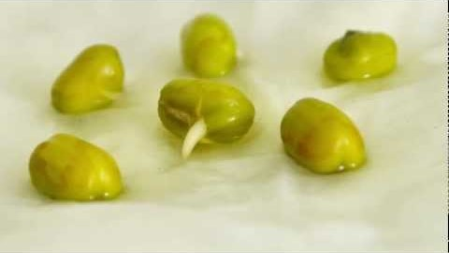
לסיכום
בשיעור זה למדנו
על חשיבות האחדות,
על ההבדל בין אחדות לאחידות,
על ערך המחלוקת וסוגיה,
ועד כמה חשוב לשמור על אחדות ואחווה גם כשיש מחלוקות והבדלים במשפחה, בחברה, בעם ובין העמים.
Notes:
https://pixabay.com/videos/germinate-germination-seedling-22983/

Slide 31

שימוש ביצירות מוגנות בזכויות יוצרים ואיתור בעלי זכויות
השימוש ביצירות במהלך שידור זה נעשה לפי סעיף 27א לחוק זכות יוצרים, תשס"ח-2007. אם הינך בעל הזכויות באחת היצירות, באפשרותך לבקש מאיתנו לחדול מהשימוש ביצירה, זאת באמצעות פנייה לדוא"ל rights@education.gov.il

